Slide 1
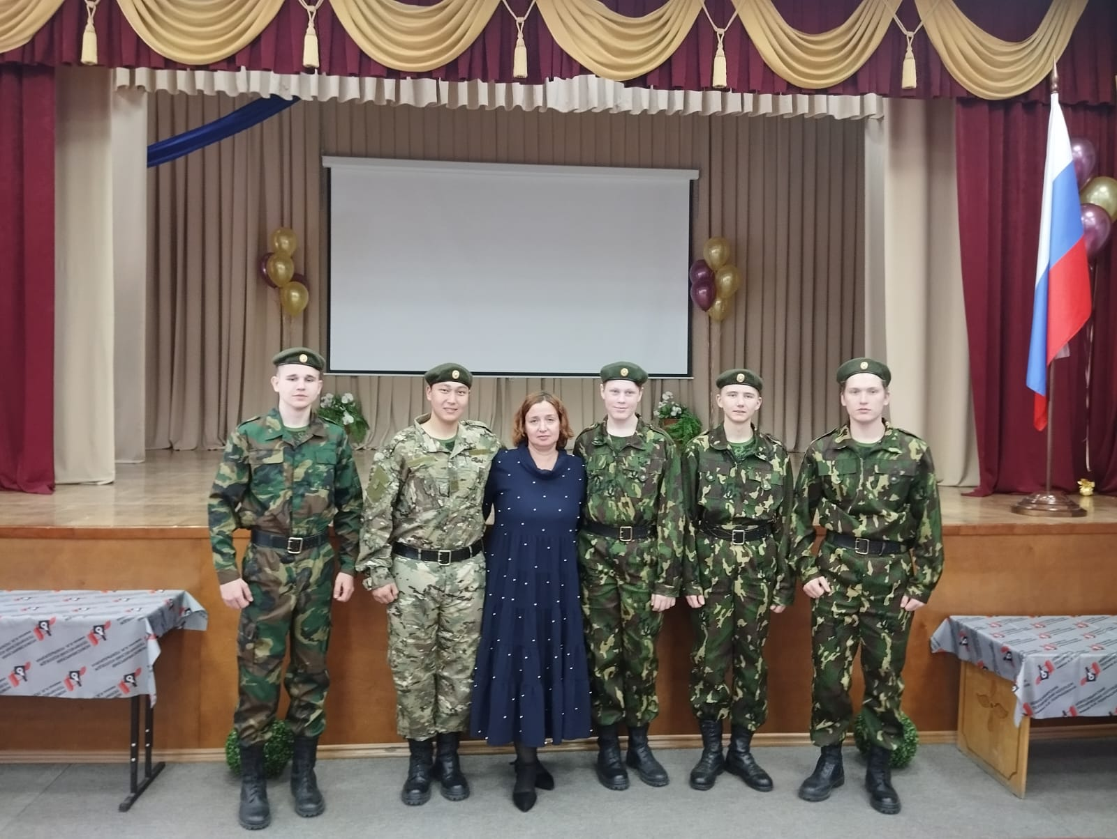
«Хроники СВО: ВПК «Крылатая гвардия» – помощь фронту»
ГБПОУ НСО «Новосибирский технический колледж им. А. И. Покрышкина»
Авторы проекта:
ВПК «Крылатая гвардия»
НОВОСИБИРСК - 2025

Slide 2
Как всё начиналось …
ИНТЕРАКТИВНО-ПРОСВЕТИТЕЛЬСКИЙ ПРОЕКТ
«ХРОНИКИ СВО В ИСТОРИИ КОЛЛЕДЖА»
(октябрь 2024)
4 направление
ВОЛОНТЕРСКАЯ ДЕЯТЕЛЬНОСТЬ
Изготовление маскировочных сетей для СВО
Оказание помощи в сборе посылок для участников СВО
ВПК «Крылатая гвардия» – помощь фронту» !

Slide 3
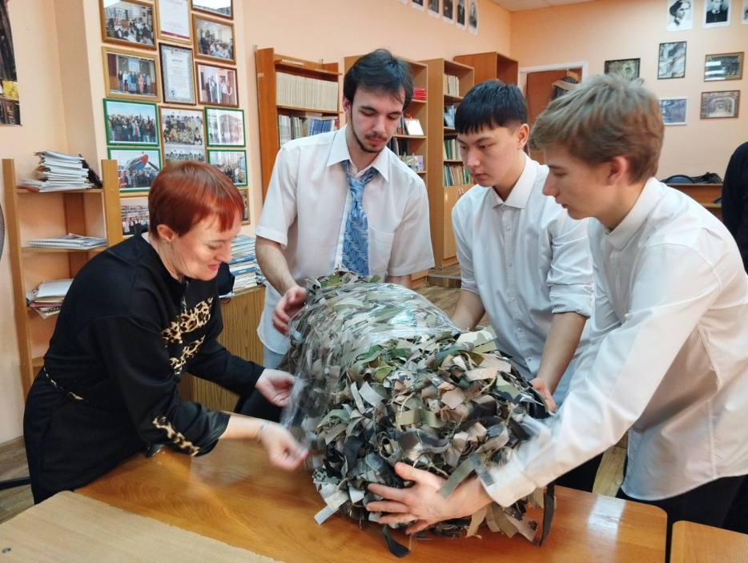
Цель
организовать свою волонтерскую деятельность, направленную на пользу участникам специальной военной операции
Задачи
1. Определить направления, в рамках которых мы можем помогать участникам СВО.
2. Освоить технологии оказания волонтерской помощи.
3. Привлекать в свои ряды заинтересованных студентов.

Slide 4
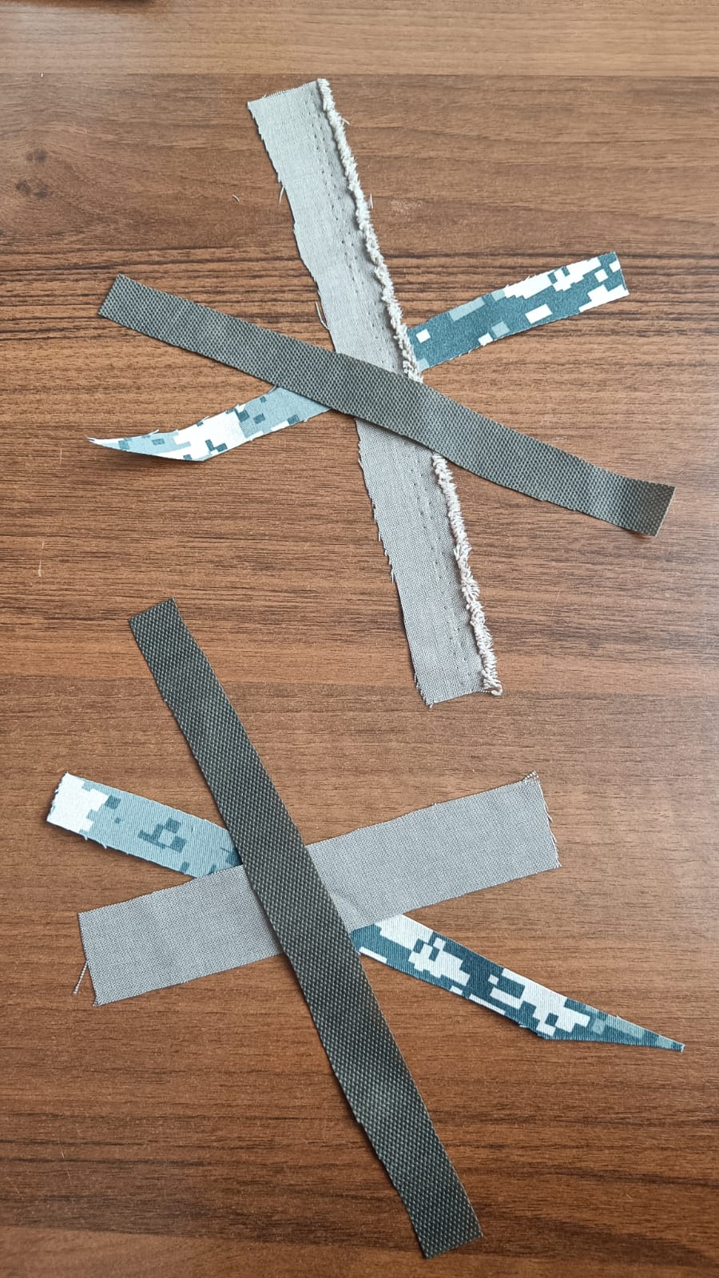
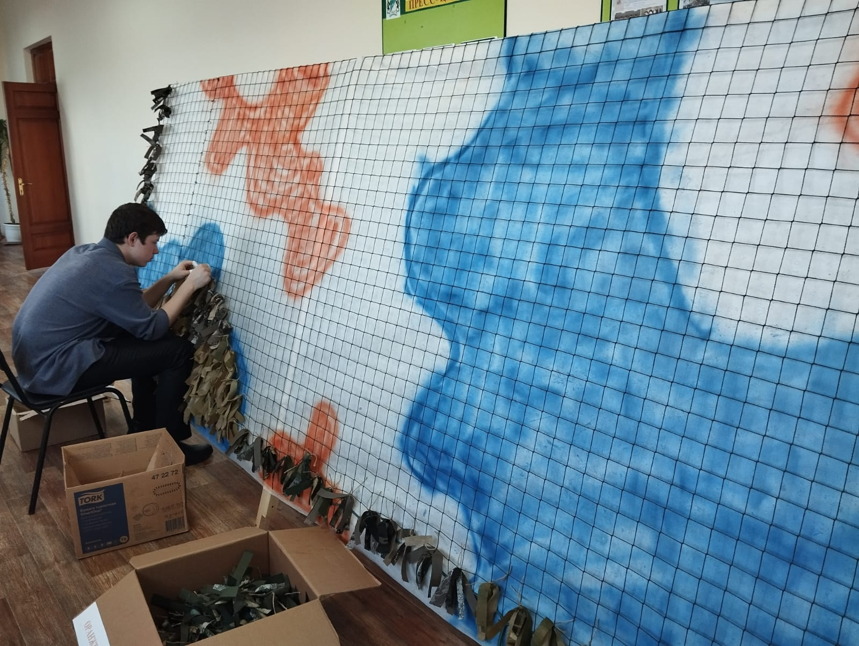
Начало пути
ВПК «Крылатая гвардия» и
#СвоихНеБросаем – подразделение волонтеров «Заводчанка»
и НЛК «Альянс»

Slide 5
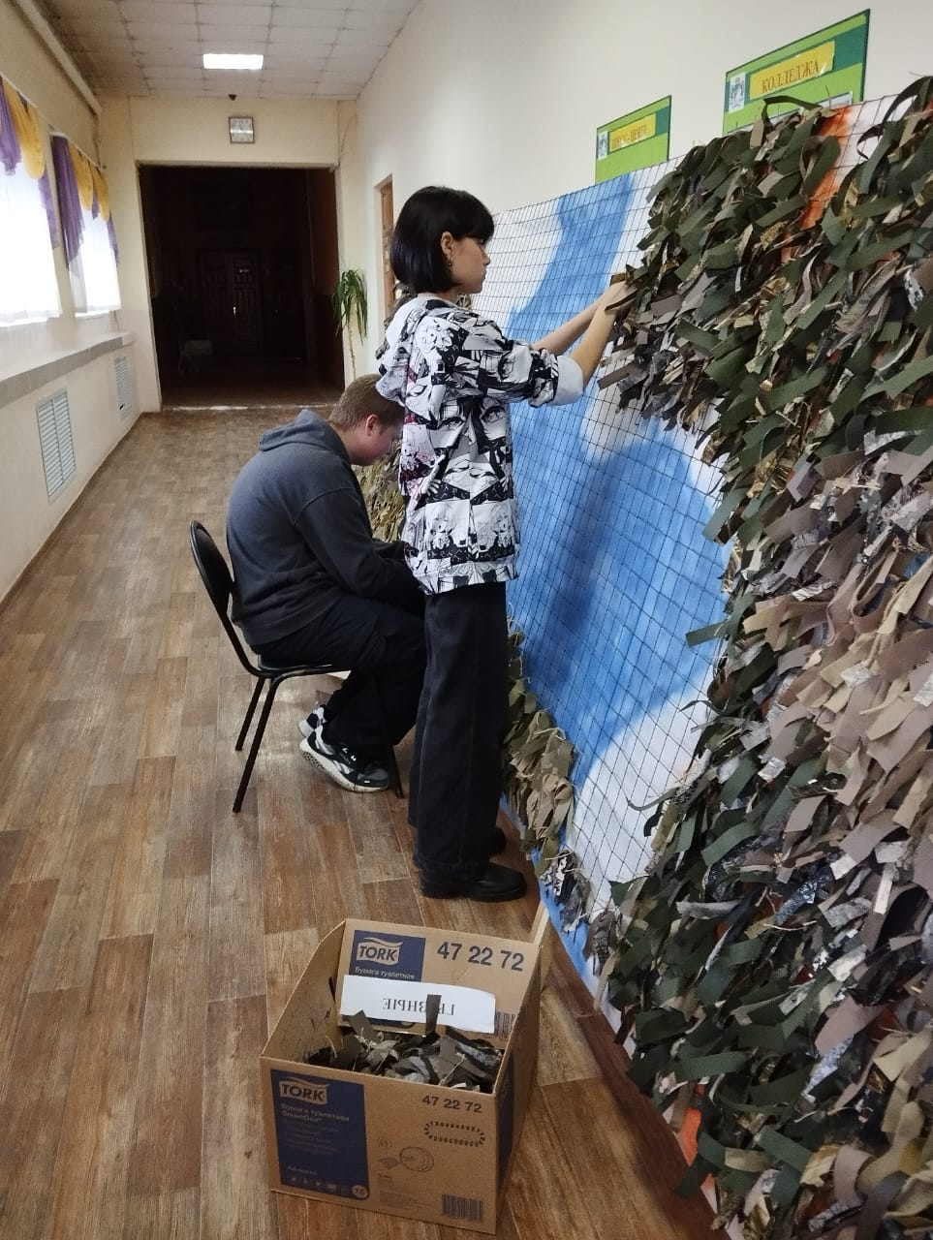
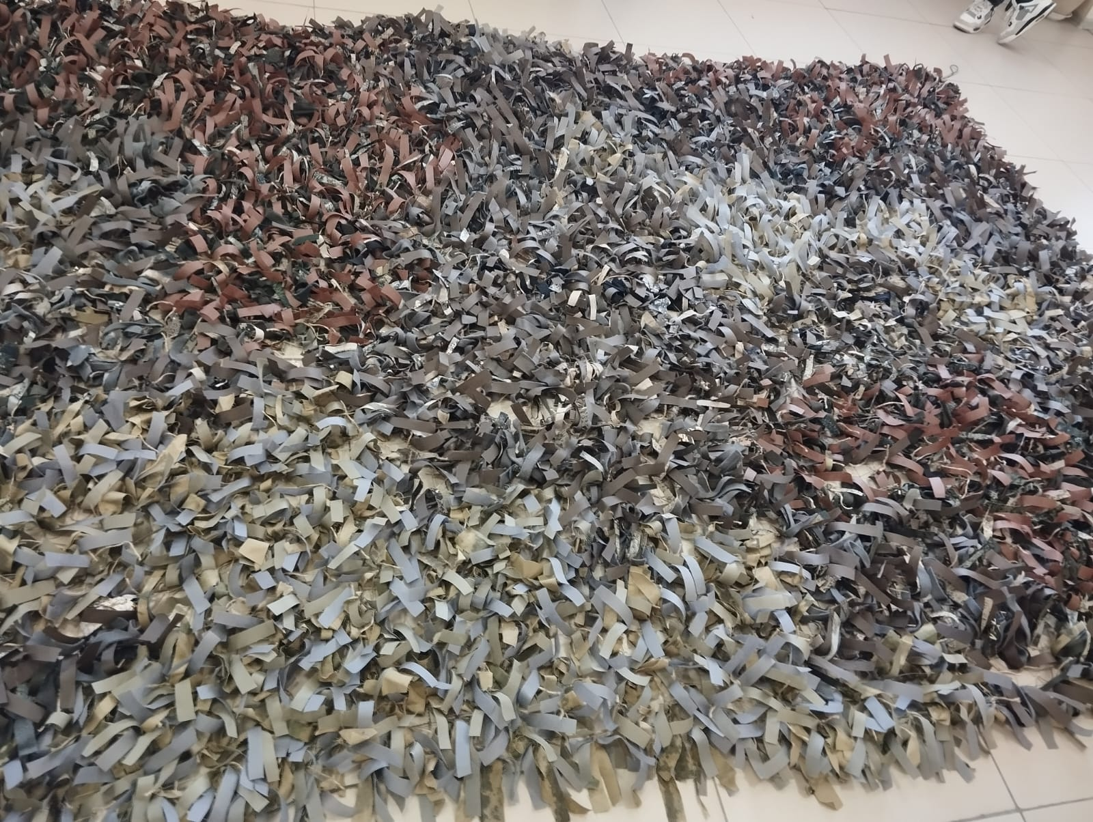
Экспериментальные маскировочные сети
ВПК «Крылатая гвардия» и
#СвоихНеБросаем – подразделение волонтеров «Заводчанка»
и НЛК «Альянс»

Slide 6
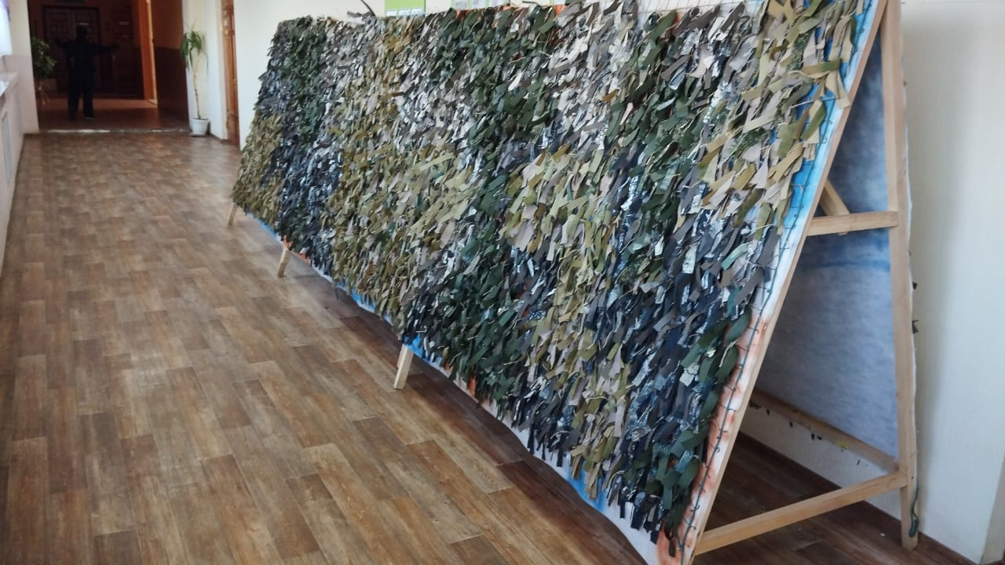
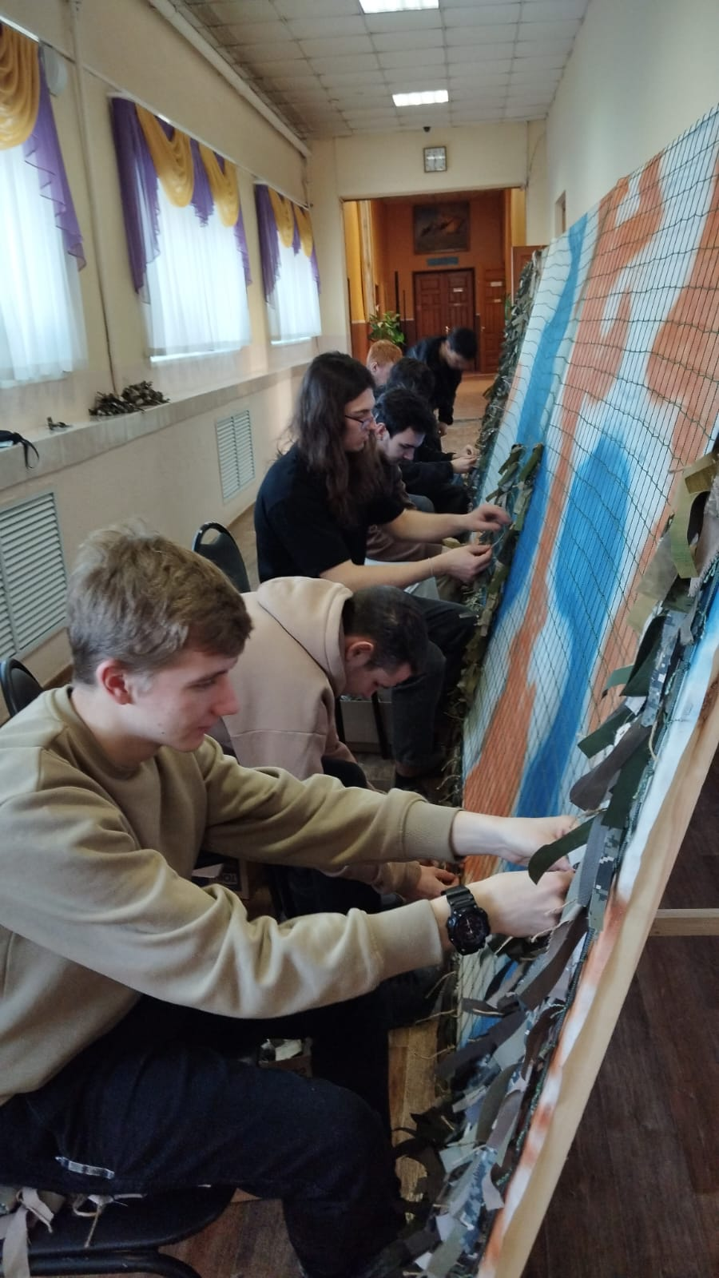
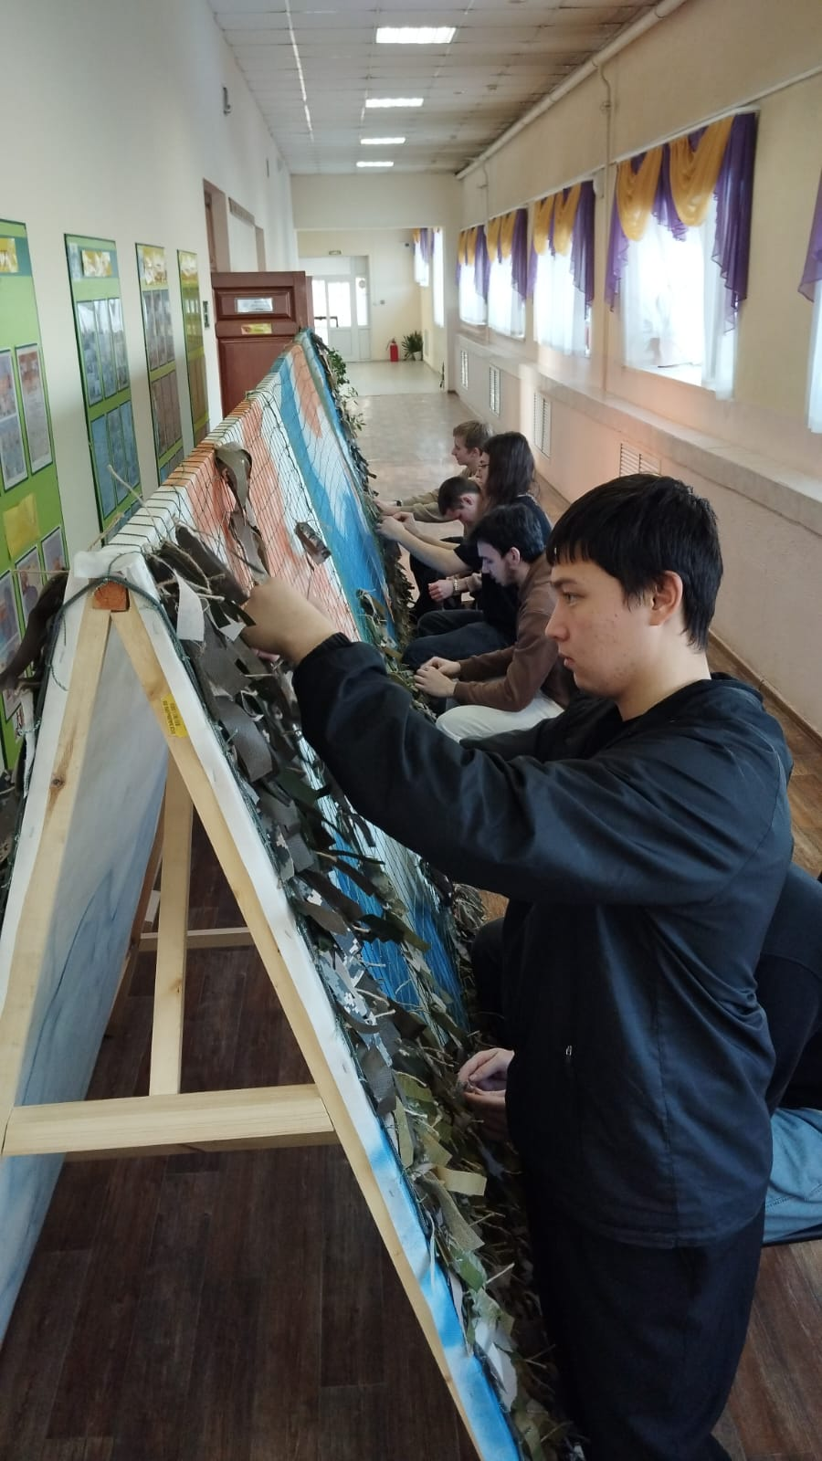
Экспериментальные маскировочные сети
ВПК «Крылатая гвардия» и
#СвоихНеБросаем – подразделение волонтеров «Заводчанка»
и НЛК «Альянс»

Slide 7
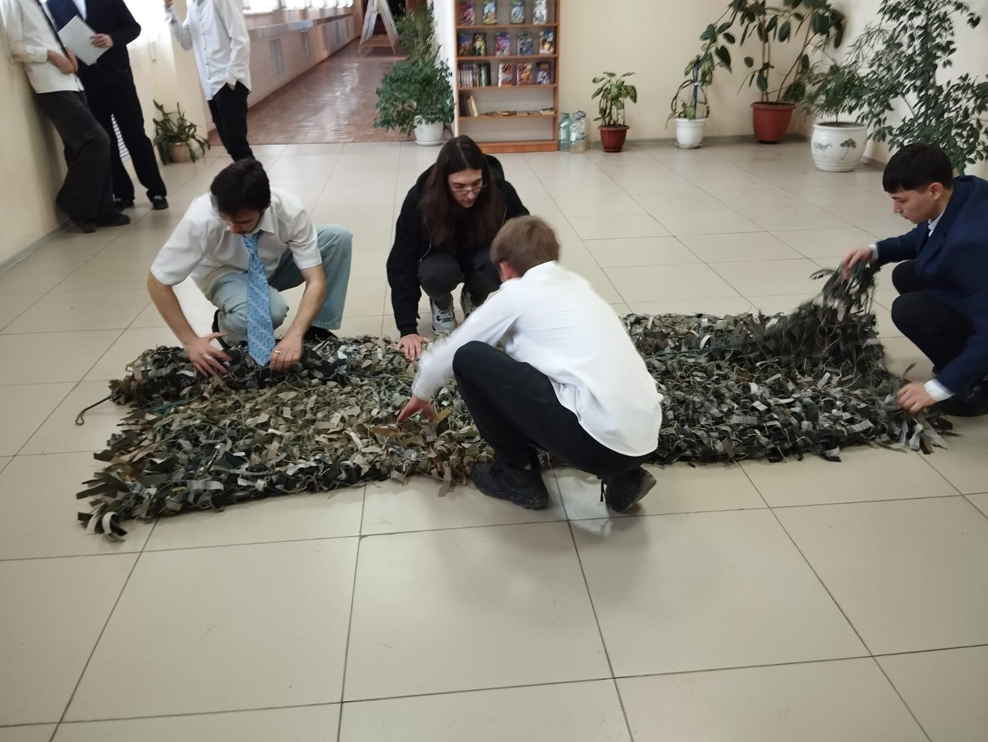
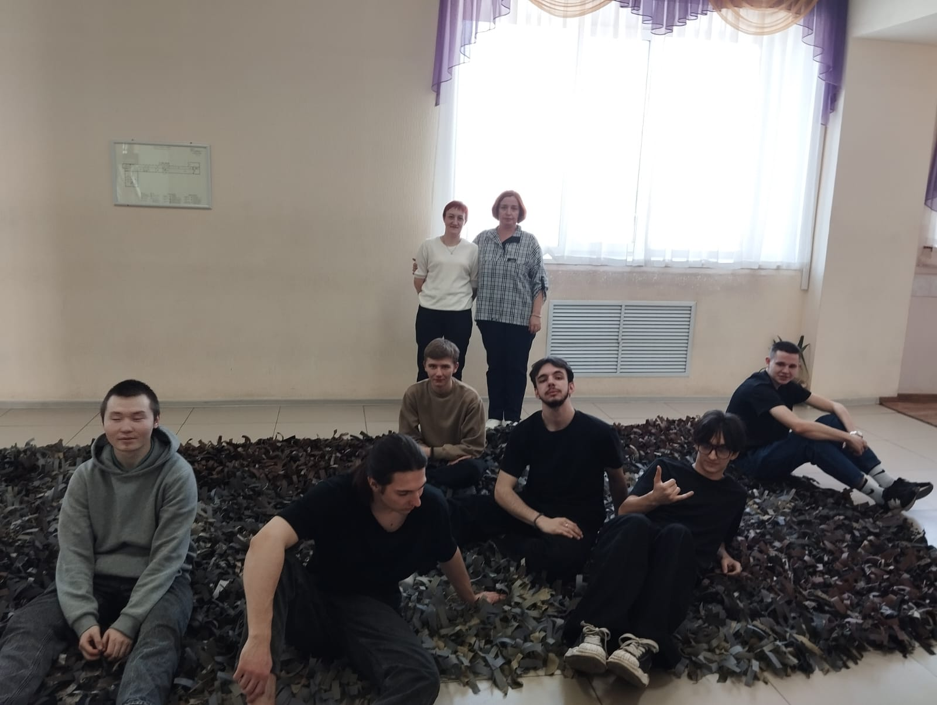
Экспериментальные маскировочные сети
ВПК «Крылатая гвардия» и
#СвоихНеБросаем – подразделение волонтеров «Заводчанка»
и НЛК «Альянс»

Slide 8
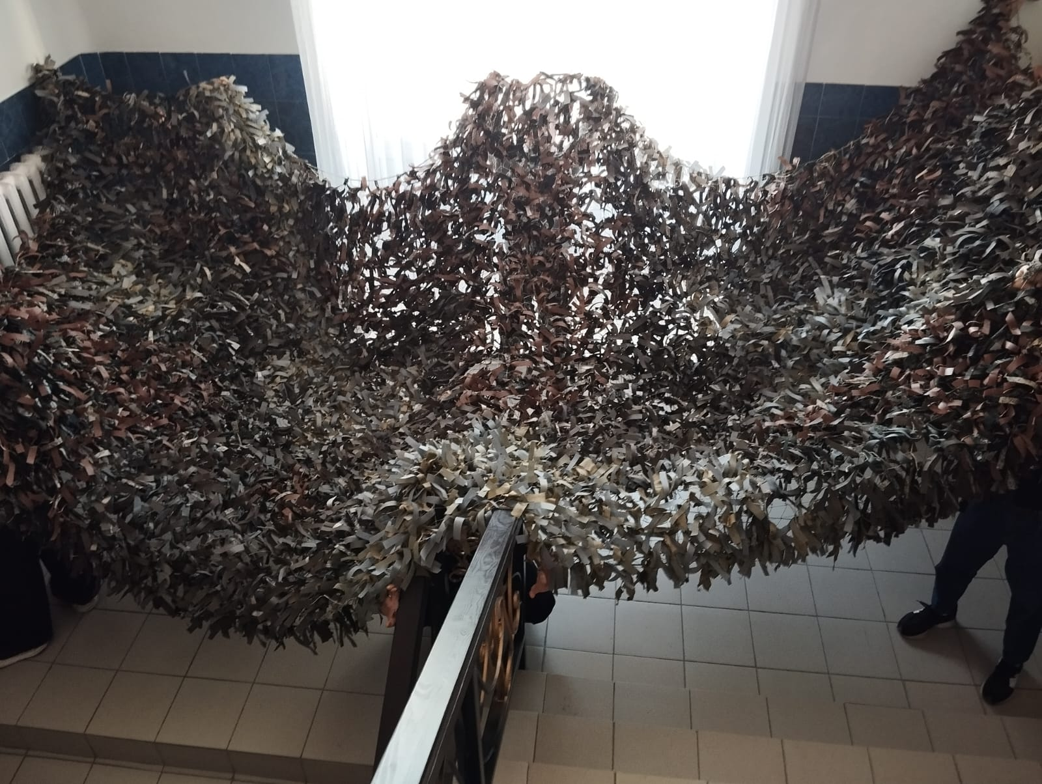
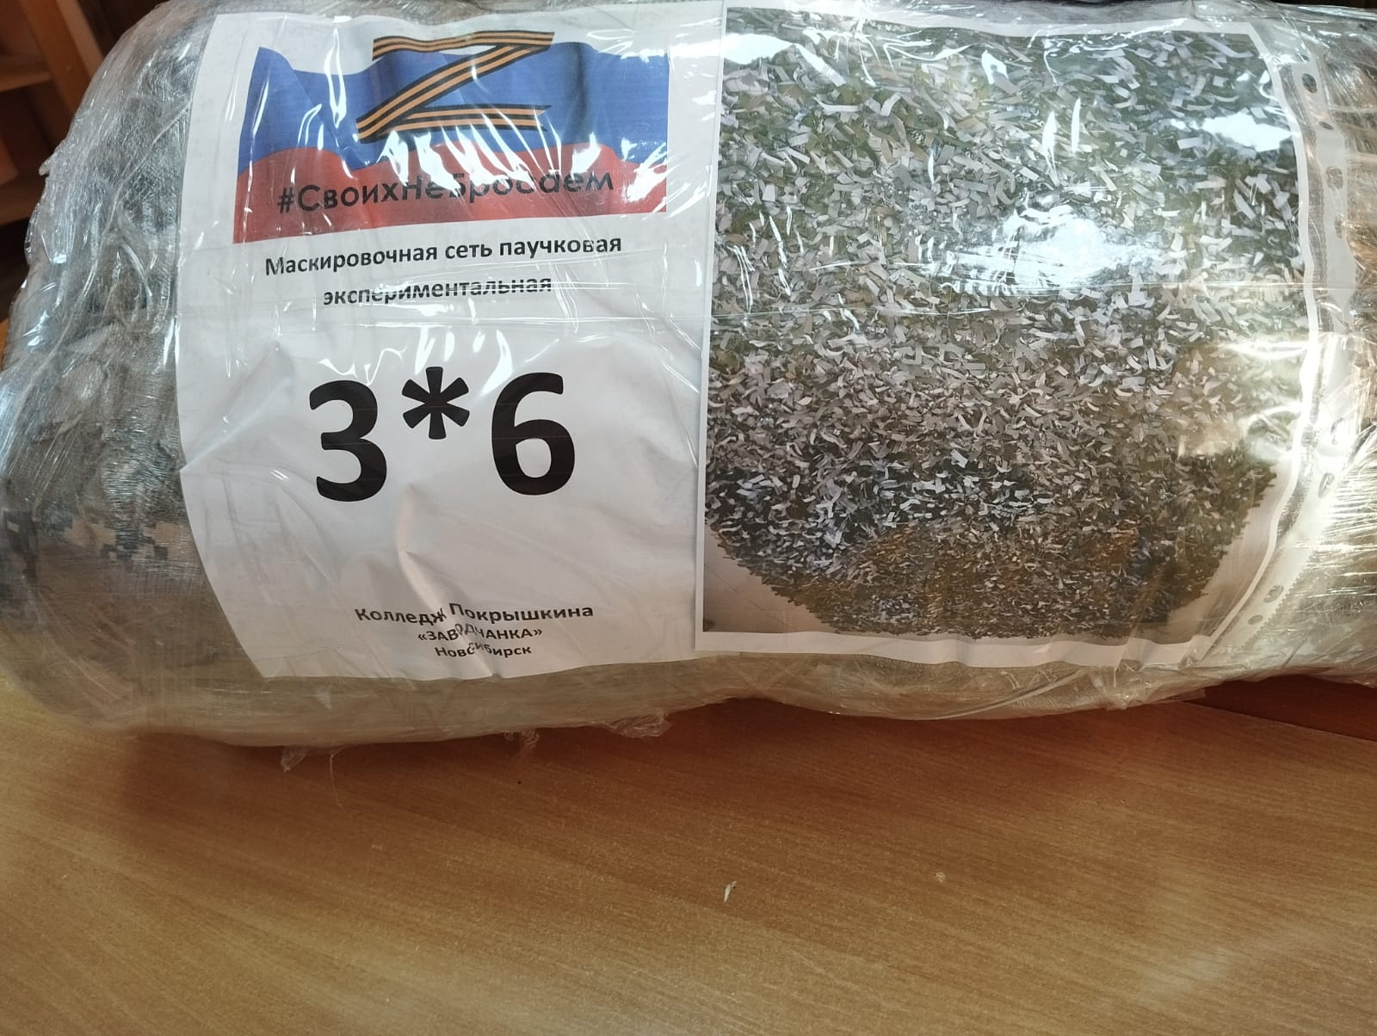
Экспериментальные маскировочные сети
ВПК «Крылатая гвардия» и
#СвоихНеБросаем – подразделение волонтеров «Заводчанка»
и НЛК «Альянс»

Slide 9
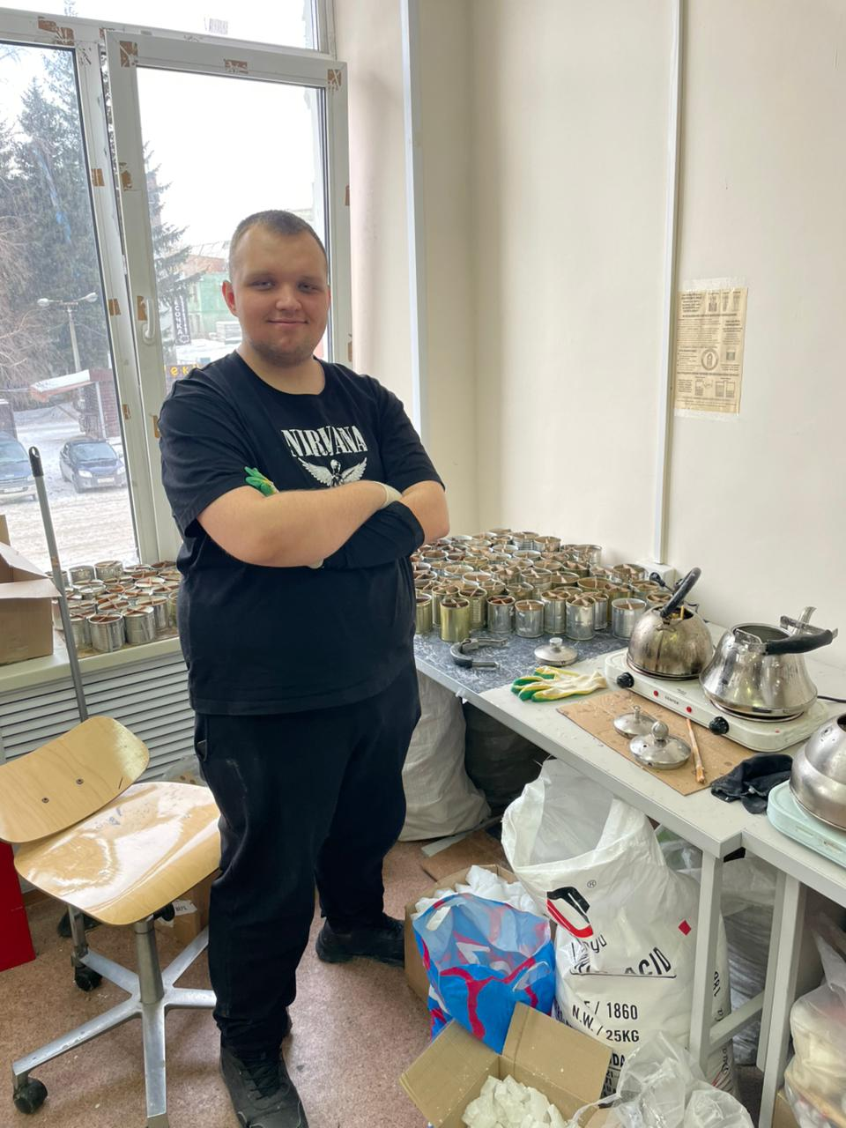
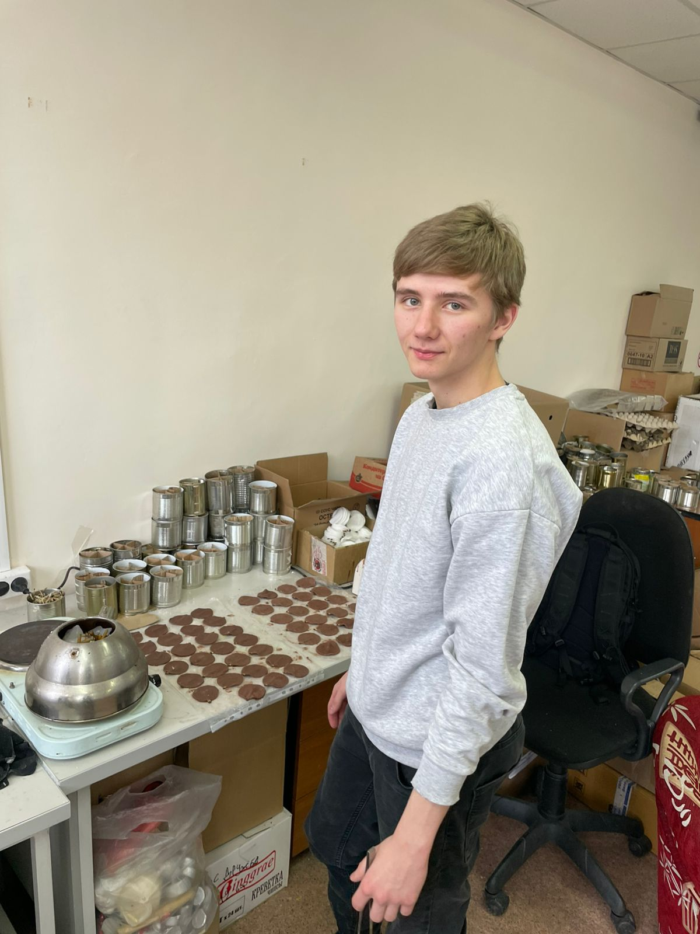
Каждую субботу на «Заводчанке»…
ВПК «Крылатая гвардия» и
#СвоихНеБросаем – подразделение волонтеров «Заводчанка»
и НЛК «Альянс»

Slide 10
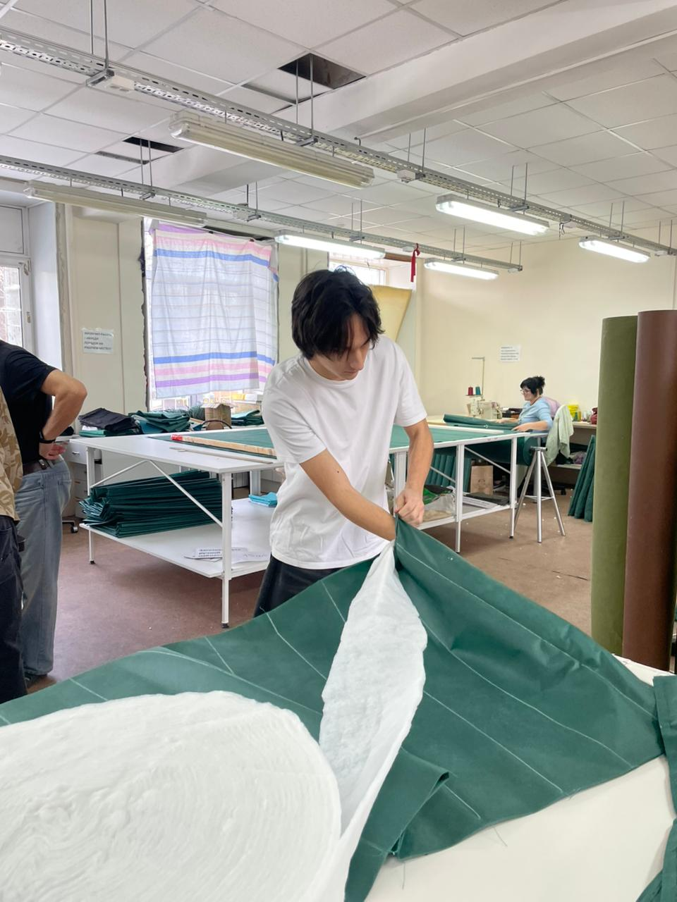
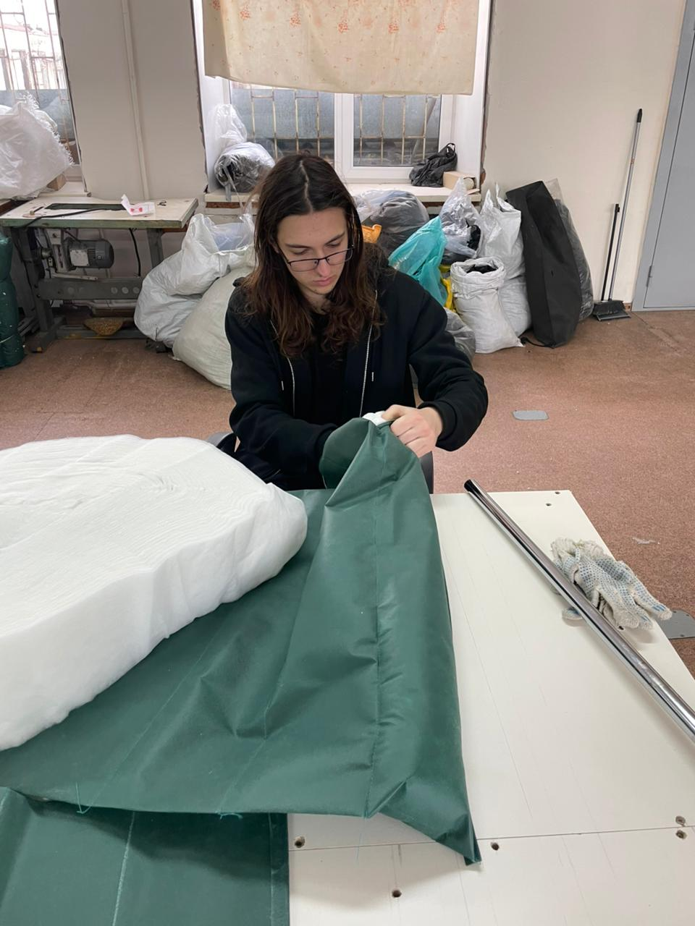
Каждую субботу на «Заводчанке»…
ВПК «Крылатая гвардия» и
#СвоихНеБросаем – подразделение волонтеров «Заводчанка»
и НЛК «Альянс»

Slide 11
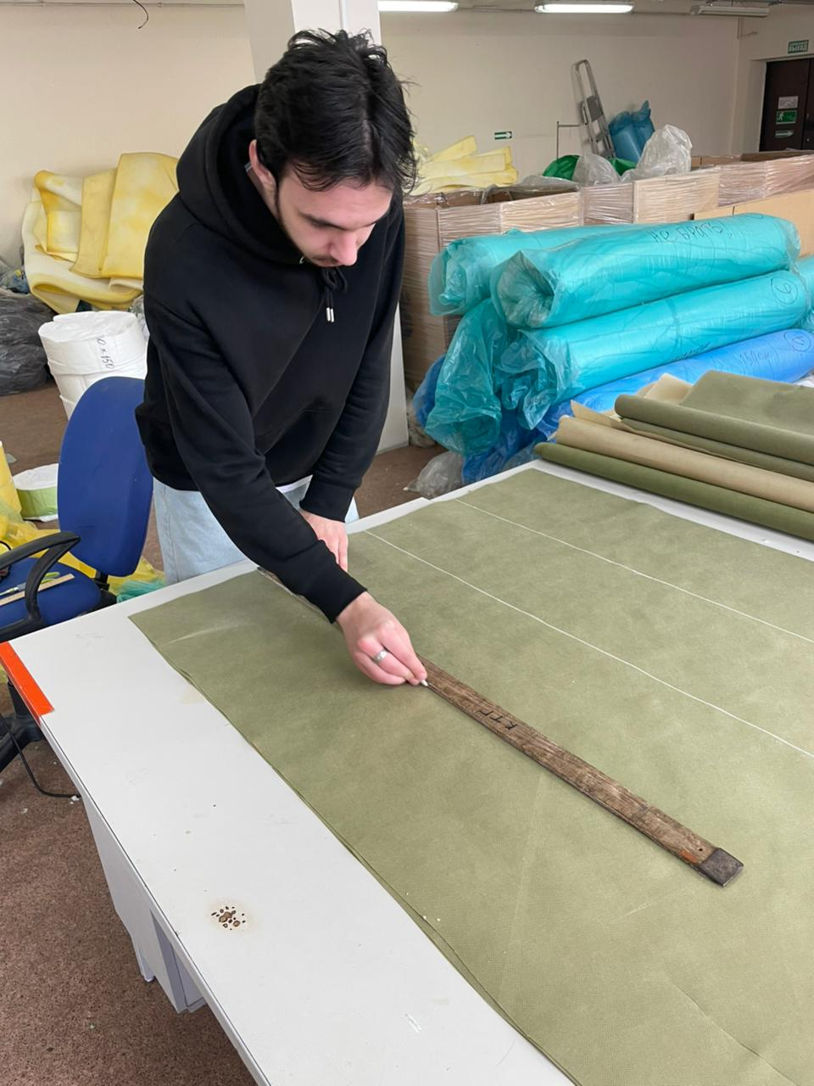
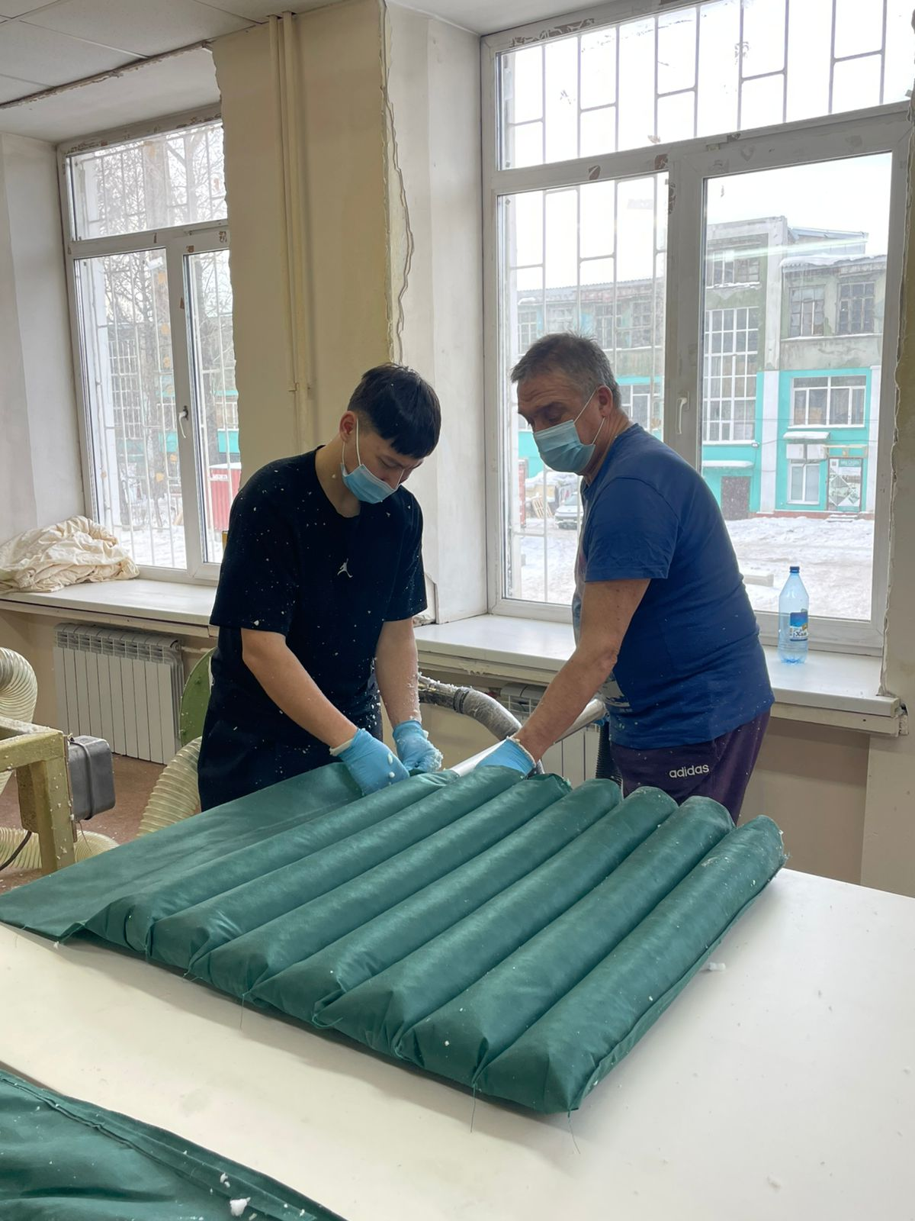
Каждую субботу на «Заводчанке»…
ВПК «Крылатая гвардия» и
#СвоихНеБросаем – подразделение волонтеров «Заводчанка»
и НЛК «Альянс»

Slide 12
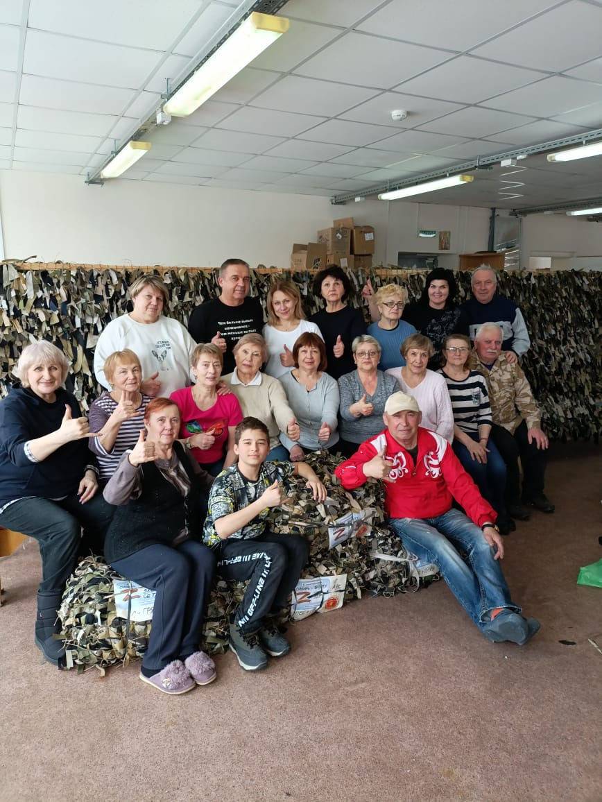
Каждую субботу на «Заводчанке»…
ВПК «Крылатая гвардия» и
#СвоихНеБросаем – подразделение волонтеров «Заводчанка»
и НЛК «Альянс»

